Slide 1


형상관리/버전관리 도구 Git
한국폴리텍대학
광명융합기술교육원
Notes:
1

Slide 2

0
버전관리
버전관리 도구 - Git
1
GitHub
2
Local Git 설치
3
Remote 저장소 연동하기

Slide 3
0. 버전관리

Slide 4
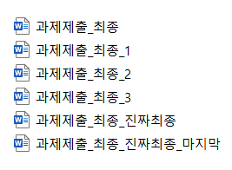

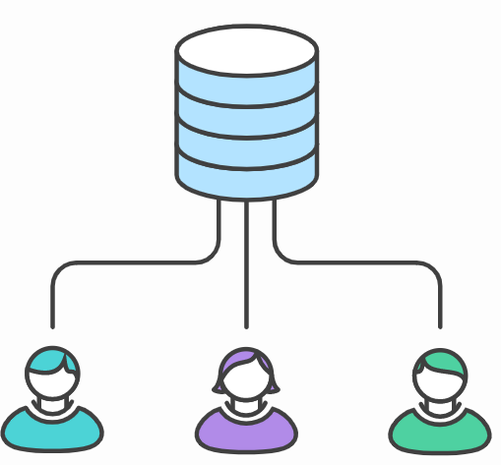

형상관리/버전관리
형상관리/ 버전 관리
소프트웨어 개발시 매 버전마다 형상을 관리하는 것
버전관리의 필요성
코드의 변경사항의 추적과 관리
팀원들 간의 효율적인 협업
내가 고친거 누가 덮어 썼어?
길동씨. 어제 고친거 메일로 보내줘요
처음꺼가 좋았던 것 같아요.
다시 처음으로 갑시다!
누구인가?
누가 버그를 심었는가?
Notes:
소프트웨어는 code로 이루어져 있다. Txt라고 생각하면 된다.
작년 애들이 한 걸 보여준다. 동영상으로 보여주고, 그다음에 code를 보여준다.
결국 코드가 application이 되는 것이다.
물론 jpg, 이런것들도 있지만, 기본적으로는 문자열임.
그러면 이것은 여러명이 같이 개발을 하기 떄문에, 이것을 관리 해줄 도구가 필요함.

Slide 5
버전관리
여러 개발자가 함께 개발시 source code 수정, 추가, 삭제 관리
서로 같은 code를 고치면 문제 발생
버그가 발생시 어느 버전에서 버그 삽입이 되었는지 확인 및 그 이전버전으로 변경 필요
누가 어떤 bug를 만들어 냈는지 확인 및 수정 가능
여러 버전 관리 도구
CVS, Subversion, Git 등
Q. 여러 명이 함께 작업할 때만 필요한 것 아닌가요? 혼자 할 때 굳이 필요해요?
➔ A. 스스로의 체계를 갖추면 필요 없음. 효율적인 관리를 위한 것임. 작업하는 곳이 한곳 이상이라면 필요 (회사 컴퓨터, 집 컴퓨터) 소프트웨어 규모가 커질수록 체계적인 버전 관리는 필수

Slide 6



Slide 7

Git 기술을 활용한 github
Git Cloud 서비스
Code 저장소를 github에서 제공 (무료, 웹 기반)
Git 기술이 구현되어 있어 버전관리 용이
https://github.com/
<Github을 활용한 예>
Opensource 프로젝트
전세계 여러 개발자와 함께 코드 작성
여러 사람과 협업 프로젝트
권한을 가진 사람들만이 code를 공유하고, 수정할 수 있다.
개인 프로젝트 외부 공유
본인 작업의 포트폴리오로 활용
➔ 지금부터 꾸준히 외부 저장소 github에 저장 하기

Slide 8
Github 활용
목표 – 학생 개인별 Github 운영 –웹 포트폴리오
효과
학생의 포트폴리오 관리 (코드 및 홈페이지)
Git 활용 역량 입증
작업 history 관리
개발자로서의 첫걸음, 취업시 유리
본인이 직접 관리

Slide 9
목표
Github 가입 및 기초 사용
Local에서 Git console 사용
Local – remote (github) 연결
Console로 연동
pyCharm 설치 및 helloworld
Github와 pyCharm을 연동

Slide 10
I. GitHub
I.1
Github 가입하기

Slide 11
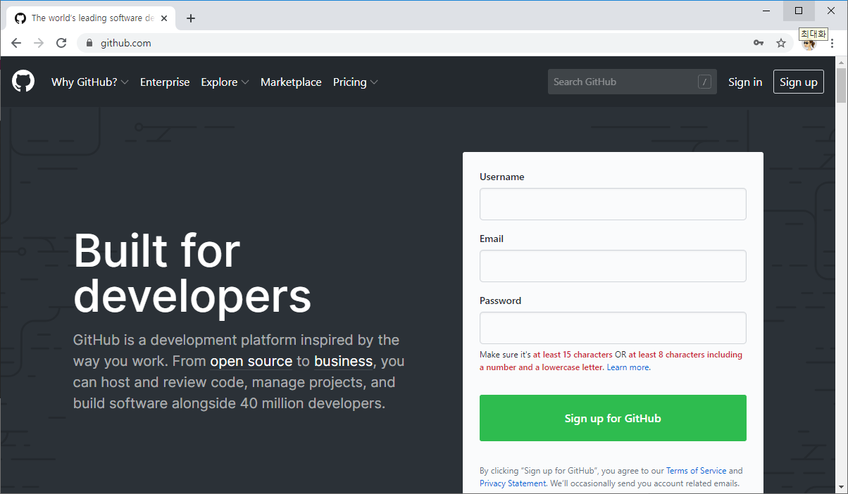
Github.com
Github

Slide 12
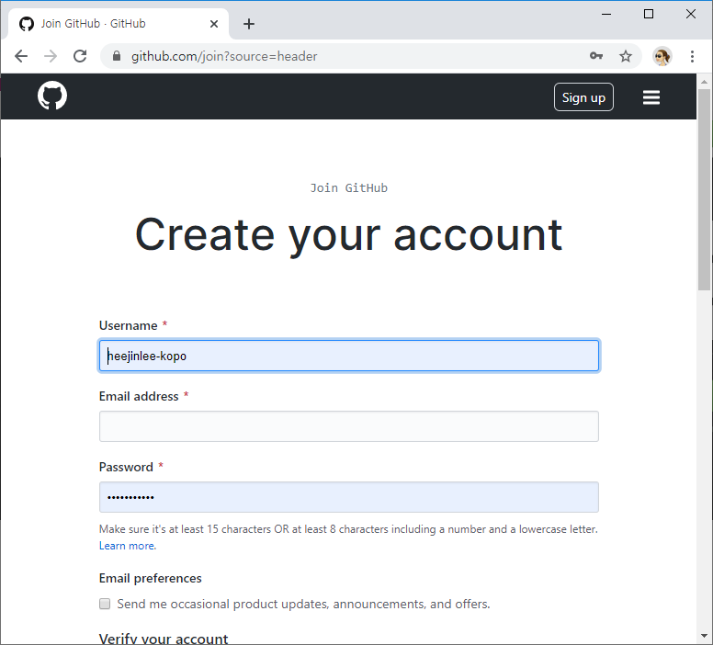
Sign up
Github

Slide 13
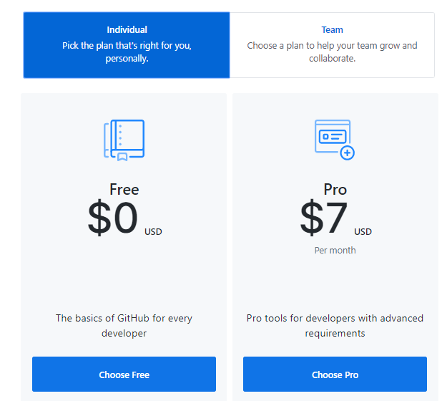
Choose a plan
Github
Individual – free 선택

Slide 14
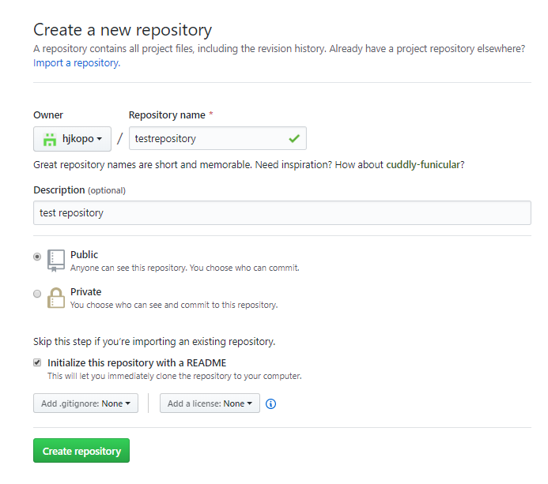
Create a new repository
Github
Repository “hello-world”
hello-world

Slide 15
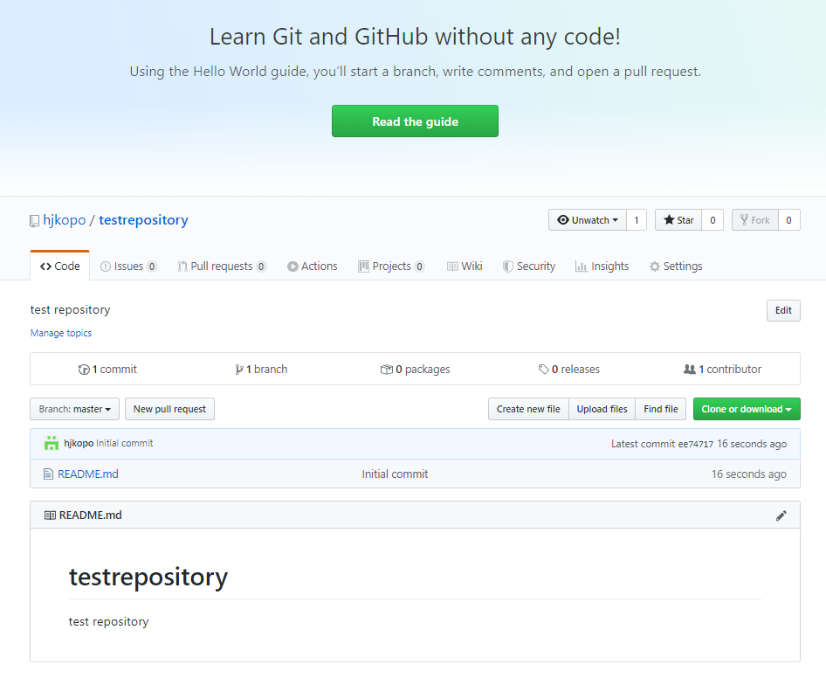
Repository 확인
Github
https://guides.github.com/activities/hello-world/
hello-world

Slide 16
Create a new branch
Github
Repository에 가서, new branch를 생성
Branch “master“ – 전체 프로젝트의 완성된 기능을 가지는 branch
Branch “feature1” – 하나의 기능인 feature1을 구현하는 branch
Branch는 기능별로 상황별로 만들 수 있다.

Slide 17
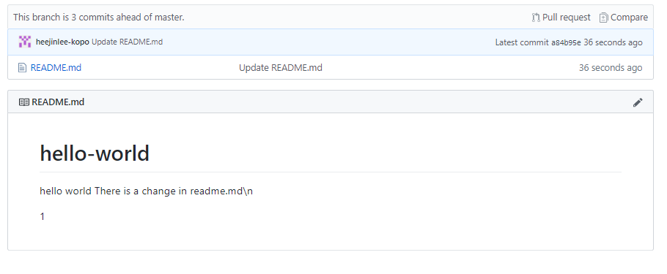
Commit a file
Github
Commit – 저장소에 수정사항을 저장하는 것
Commit 방법
Git client에서 하는 방법(사용자 pc)
약식으로 해보자
Branch “master“에서 commit 실습
Readme.md 수정
Commit
master branch에서만 Commit log 확인
다른 branch에는 반영이 안되어 있음.

Slide 18
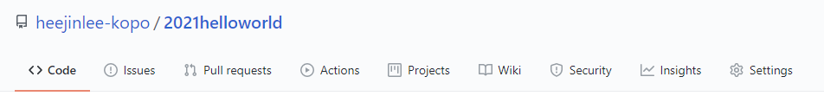
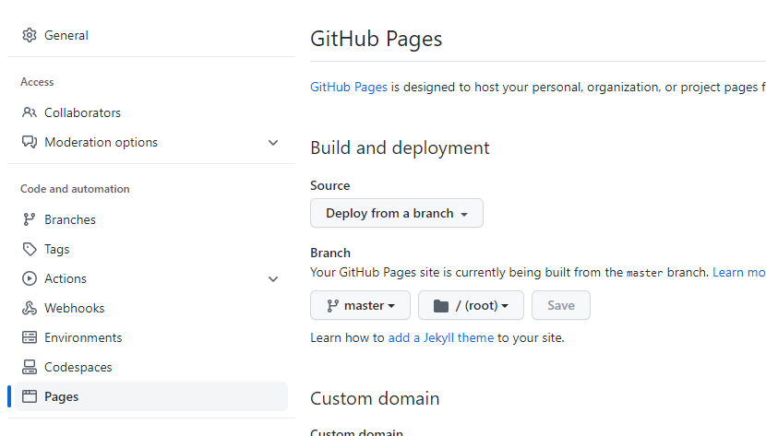
홈페이지 만들기 (1/3)
Github
Repository별로 홈페이지를 생성
https://{github-id}.github.io/{repository-name} 에서 확인
Repository에서 Settings 선택
하단의 GitHub Pages
Source
Homepage로 사용할 branch 선택
원하는 branch 선택
master

Slide 19

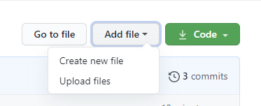
홈페이지 만들기 (2/3)
Github
홈페이지 주소를 간단히 해보자.
https://{github-id}.github.io
https://{github-id}.github.io/{repository-name}
Repository “{github-id}.github.io“ 생성
Upload files – “architecture.png”, “project.pptx”
Readme.md Commit
# 홍길동의 github 홈페이지
## IT 어린이입니다.
파이썬 프로그래밍 프로젝트입니다.
## 전체 설계도
<img src="architecture.png"/><br>
[발표자료](/project.pptx)<br>
## 발표 동영상
발표 동영상입니다.
<iframe id="ytplayer" type="text/html" width="640" height="360“ src="https://www.youtube.com/embed/jsRqtnGOavk" frameborder="0"></iframe>
## Reference
[검색엔진](https://naver.com)
[Repository 1](https://{github-id}.github.io/{repository-name})

Slide 20
홈페이지 만들기 (3/3)
더 멋진 남의 포트폴리오 가져오자
Github portfolio 검색
Repository fork
수정
마크다운언어 - naver에 검색

Slide 21
Ⅱ. local Git 설치
Ⅱ.1
Git 설치
Ⅱ.2
Git 기본기능
Ⅱ.3
Branch

Slide 22
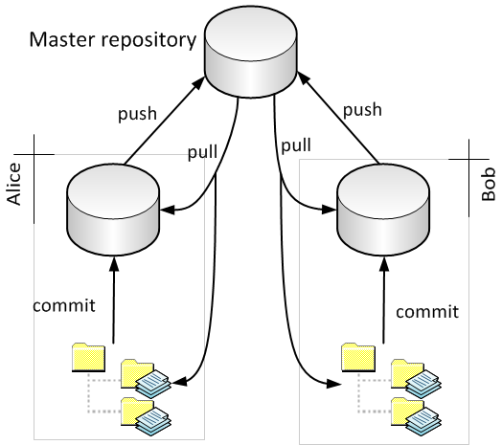
Git 설치
Git 설치
내가 작업하는 컴퓨터에 설치 (local)
Console 사용 (설치 필요)
GUI console 사용 (설치 필요)
IDE를 사용
공용 저장소에 설치 (remote)
On premise – 서버실에 있는 서버에 설치 (private한 용도, 보안 중요한 경우)
Cloud – 외부의 저장소를 두고 제공하고 있는 서비스를 사용(SaaS) *
remote
local
local

Slide 23
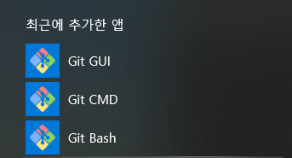
Local 데스크탑 git 설치
Git 설치
Git 설치
https://git-scm.com/
다운로드 및 설치 - 각자 os에 맞는 설치파일 설치
Windows - 2.26.0 – 64bit
Git-bash.exe 실행 ( windows 기준)
C:\Program Files\Git\Git-bash.exe
Console에서 사용

Slide 24
Git 기본 사용 방법 (1/6)
Git 기본기능
<기본 linux 명령어>
디렉토리 생성
하위 디렉토리 MyGitRepository 들어가기 (상위 디렉토리로 가기)
현재 디렉토리 확인
디렉토리 내용 확인 - 윈도우의 경우
Vi editor로 들어갔을 때 빠져나오기
>> mkdir MyGitRepository
>> cd MyGitRepository
>> cd ..
>> pwd
>> dir
:q! (enter)

Slide 25

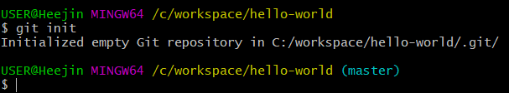
Git 기본 사용 방법 (2/6)
Git 기본기능
Git 저장소로 만들기
MyGitRepository 디렉토리 안에 관리하고자 하는 code들을 넣고 git으로 관리
.git이라는 숨김 파일이 생김.
>> git init

Slide 26
Git 기본 사용 방법 (3/6)
Git 기본기능
저장소 상태를 확인
Git이 변경사항을 반영할 파일을 지정
git add를 하지 않으면 commit시에 git에 반영 안됨. 매번 지정해줘야함
변경사항 최종 저장
Add한 파일을 commit
>> git status
>> git add 파일명
>> git add . //해당 directory안의 모든 파일을 지정
예) git add a.txt
>> git commit –m ‘설명’
예) git commit –m [feature]로그인 기능 추가

Slide 27
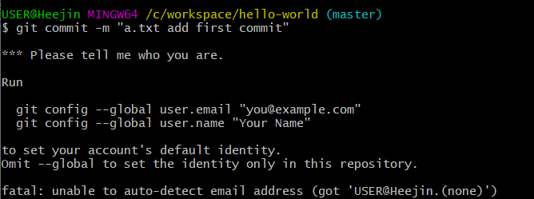
Git 기본 사용 방법 (4/6)
기본 사용자 setting
>> git config --global user.name “홍길동＂
>> git config --global user.email "you@example.com"

Slide 28
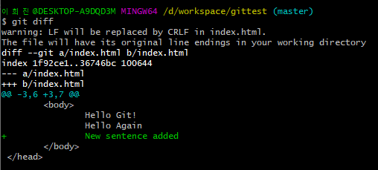
Git 기본 사용 방법 (5/6)
Git 기본기능
변경사항 파악
Commit전에 마지막 버전 대비 변경된 내용을 최종 확인 기능
>> git diff

Slide 29
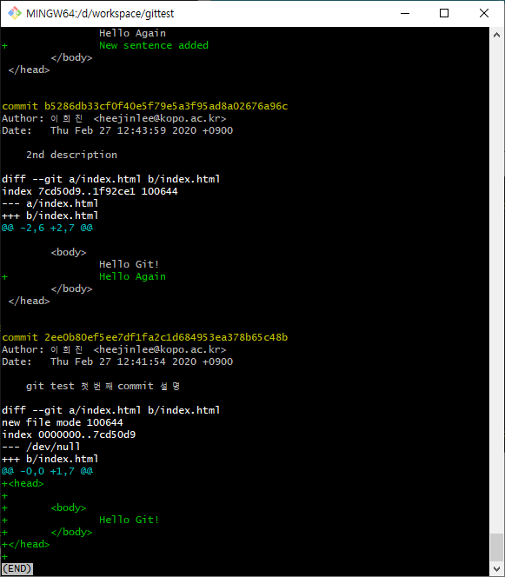
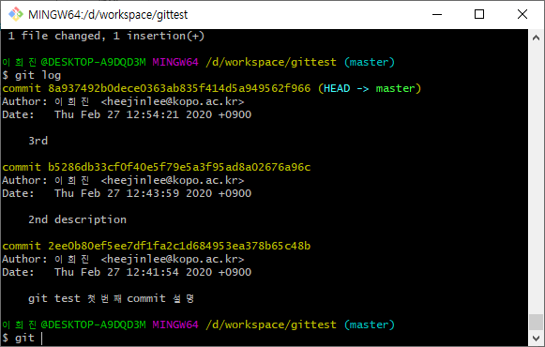
Git 기본 사용 방법 (6/6)
전체 변경 이력 조회
>> git log //변경 이력 조회
>> git log –p //전체 변경 이력 조회
1
2
1
2

Slide 30
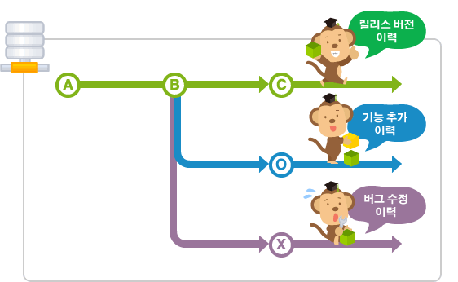
Branch (1/4)
Branch
Branch 정의
독립적인 작업을 진행하기 위한 다른 장소
서로 영향을 받지 않고, 여러 작업이 동시에 진행 가능
다른 브랜치와 병합(Merge)하여, 하나의 브랜치로 모을 수 있다.
Branch 필요한 경우 예시
안정적인 버전 외에 새로운 기능을 추가시
개발과 운영을 따로 할 때
고객사 별로 새로운 기능을 제공해야 할 때

Slide 31
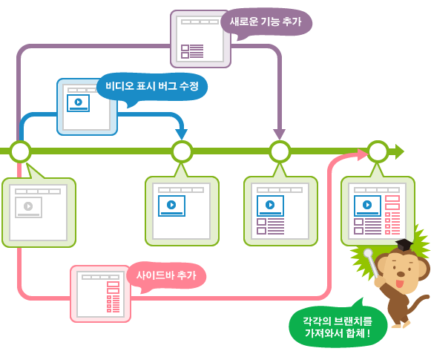
Branch (2/4)
Branch
기본 규칙
Master branch - 안정화 branch
Feature branch
새로운 기능 구현을 위한 branch
이름을 다른 사람들도 이해하기 쉽도록
Feature branch에서 master branch로 병합.
Feature branch
Feature branch
Master branch
Feature branch

Slide 32
Branch (3/4)
Branch
현재 branch 확인
Branch 생성
Branch 변경
>> git branch
master // 현재 branch 이름
>> git branch 새로운_branch_명
>> git branch new_branch
>> git checkout 변경하고자_하는_branch_명
>> git checkout new_branch
Notes:
https://blog.outsider.ne.kr/644

Slide 33
Branch (4/4)
Branch
4. Merge branch
<현재 branch(new_branch)에 test.txt commit>(1)
>> git branch
new_branch
>> git add test.txt
>> git commit –m “New file test.txt”
<반영할 branch(master)로 이동>(2)
>> git checkout 반영할_branch_명
>> git checkout master
>>git branch
master
<merge - new_branch를 master에 merge>(3)
>> git merge 병합할_branch_명
>> git merge new_branch
(3)
master
(2)
new_branch
(1)
Notes:
https://blog.outsider.ne.kr/644

Slide 34

Summary
Github에 가입하고, branch 생성, file commit 해보았다.
Git을 내 컴퓨터에서 쓸 수 있다.
내 컴퓨터에 저장공간을 놓고, 소프트웨어 형상관리를 할 수 있다.
물리적으로 혼자 쓰는 공간이지만, 버전관리를 위하여 사용
➔ 공용 저장소에 올려서 여러명이 다 같이 접근해서 사용하자. 내 컴퓨터와 외부 공용 저장소를 연결하자
내컴퓨터 - Git repository
나 혼자 접근
branch1 branch2 branch3

Slide 35
Ⅲ. Remote 저장소 연동하기
Ⅲ.1
remote 저장소 추가 및 관리
Ⅲ.2
Git Clone
Ⅲ.3
Git Push
Ⅲ.4
Git Pull

Slide 36
remote
Alice, Bob 모두 접근
내컴퓨터
local
local
Bob 혼자 접근
branch1 branch2 branch3
Alice 혼자 접근
Alice
Bob

Slide 37
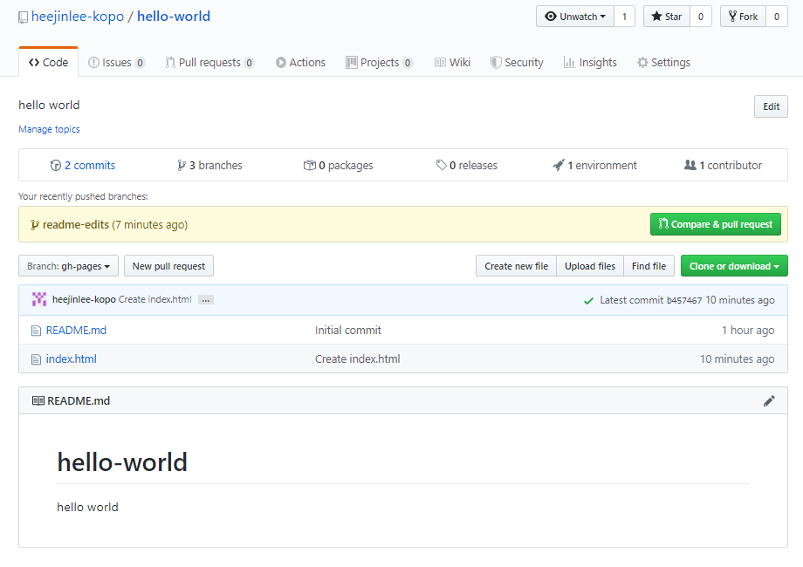
Remote 저장소 추가 및 관리
remote 저장소 연동
로컬저장소와 Remote 저장소 (Github/외부 서버) 연결
>> git remote add 저장소이름 원격저장소_주소 //원격저장소 저장
>> git remote add origin http://github.com/xxx/yyy.git
>> git remote //원격저장소 목록 – 이름
origin
>> git remote –v //원격저장소 목록 – 이름,주소
origin http://github.com/xxx/yyy.git

Slide 38
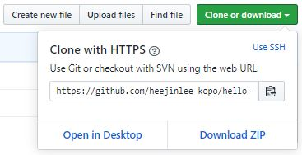
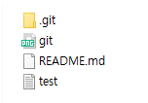
Remote 저장소에서 가져오기 – Git Clone
remote 저장소 연동
Git Clone - Remote 저장소의 branch를 그대로 로컬 저장소로 가져오기
외부 repository 주소 복사
https://github.com/dongmisw/hello-world.git
해당 디렉토리에서 git clone 명령
해당 디렉토리에 폴더 생성 및 .git 폴더 생성(숨겨진 폴더)
Q1. clone을 할 때 어떤 branch가 clone되는가?
Q2. 다른 branch를 clone할 방법이 있는가?
>> git clone 외부_repository_주소
>> git clone https://github.com/user_id/repository_name.git
Notes:
git clone -b {branch_name} --single-branch {저장소 URL}
ex) git clone -b javajigi --single-branch https://github.com/javajigi/java-racingcar

Slide 39
Remote 저장소에서 가져오기 – Git Clone
remote 저장소 연동
Q2. 다른 branch를 clone할 방법이 있는가?
>> git clone –b 특정_branch_이름 외부_repository_주소
>> git clone –b mybranch https://github.com/user_id/repository_name.git

Slide 40
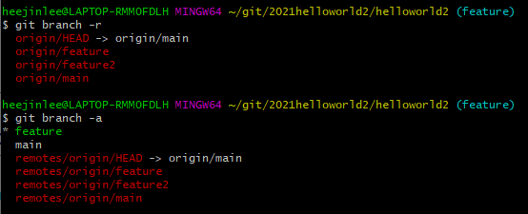
Remote 저장소에서 전체 가져오기 – Git Clone
이미 default branch를 clone했는데, 다른 branch도 clone하고 싶다면?
Remote 저장소 branch 확인
Remote 저장소 branch 가져오기
>> git branch –r //Remote 저장소 branch 리스트
>> git branch –a //Local, Remote 저장소 branch 리스트
>> git checkout –t 외부특정_branch_이름
>> git checkout –t origin/feature2
Notes:
원격 저장소 branch 확인
원격 저장소의 branch 리스트를 확인하는 방법이 있다. $ git branch -r -r 옵션을 주면 원격 저장소의 branch 리스트를 볼 수 있고, $ git branch -a -a 옵션을 주면 로컬, 원격 모든 저장소의 branch 리스트를 볼 수 있다.
원격 저장소의 branch 가져오기
위의 상황에서 만약 원격 저장소의 feature/create-meeting branch를 가져오고 싶다면, $ git checkout -t origin/feature/create-meeting 처럼 하면 된다.

Slide 41
Remote 저장소에 반영하기 - Git Push
remote 저장소 연동
Push
Remote 저장소에 정보 저장하는 것
Local 저장소에 commit 한 것은 remote 저장소에 자동 저장되지 않으므로, 명시적으로 작업 필요
Default branch에 반영
실습
Remote 저장소에서 repository를 Clone
새로운 file을 추가하여 local 저장소에 commit
Remote 저장소로 push
>> git push

Slide 42
Remote 저장소에 변경사항 업데이트 받기 – Git Pull
remote 저장소 연동
Pull
Remote 저장소의 내용을 로컬 저장소로 가져오는 것
다른 사람이 작업한 것을 업데이트
Fetch + Merge
fetch – remote 저장소에서 데이터 가져오는 것
merge – 다른 부분을 합치는 것
실습 1
Remote 저장소 repository에 새로운 file을 추가 (remote 저장소에 변화 생김)
Pull 명령어를 통하여 변화를 local로 반영
실습 2
Remote 저장소 repository에 새로운 file을 추가 (remote 저장소에 변화 생김)
Fetch 명령어
Local 저장소에 반영되었는지 확인
Merge 명령어
Local 저장소에 반영되었는지 확인
>> git pull
>> git fetch
>> git merge

Slide 43
Q & A

Slide 44
Thank you

